Slide 1
Знаменитые дворцы Петродворцового района
Учитель: Ерюшева Н.А.

Slide 2
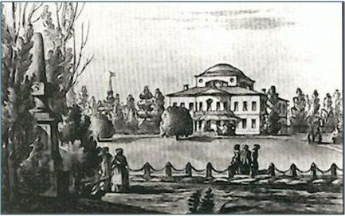
Петергофская дорога

Slide 3
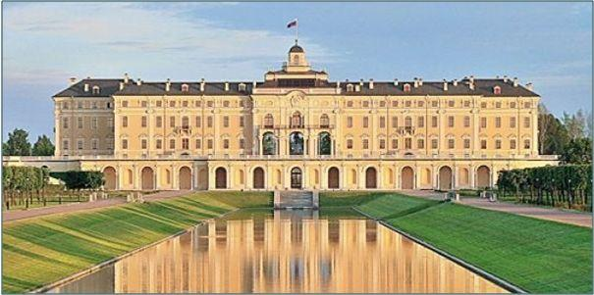
Константиновский дворец

Slide 4
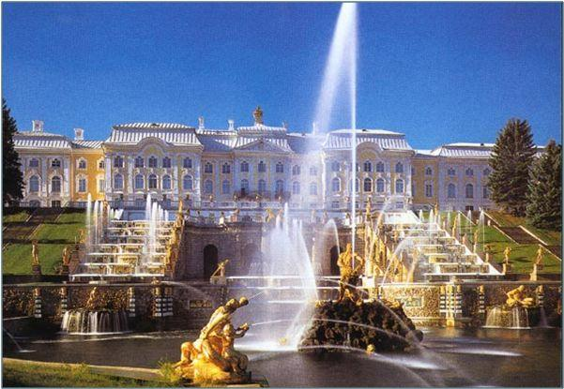
Большой дворец

Slide 5
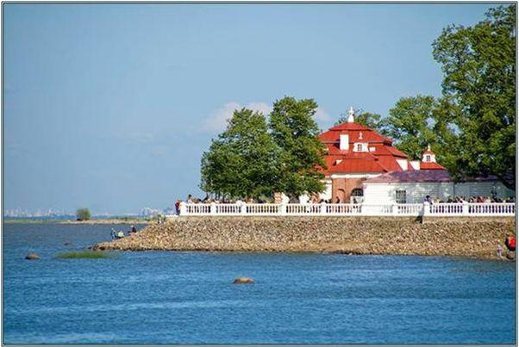
Монплезир

Slide 6
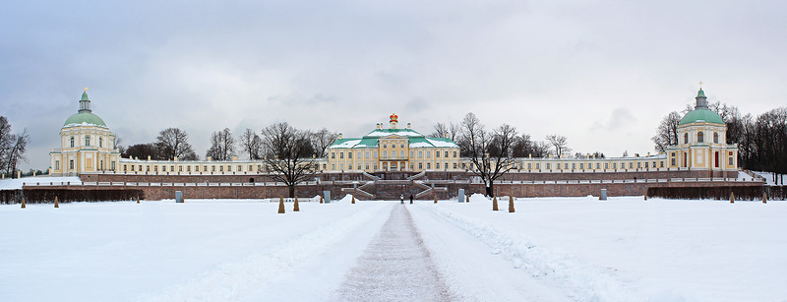
Большой Меншиковский дворец

Slide 7
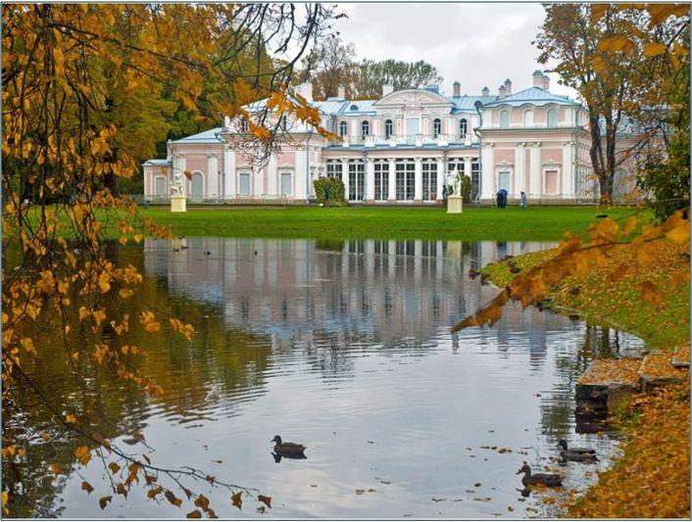
Китайский дворец

Slide 8
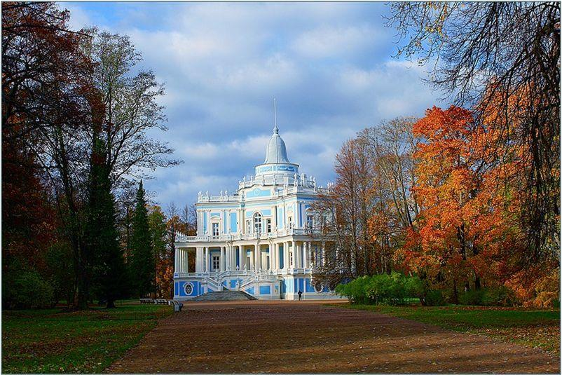
Павильон Катальной горы

Slide 9
Катальные горы

Slide 10
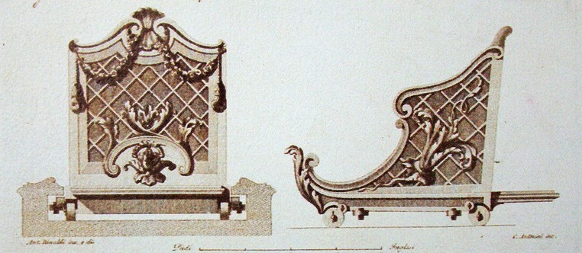
Катальные коляски

Slide 11
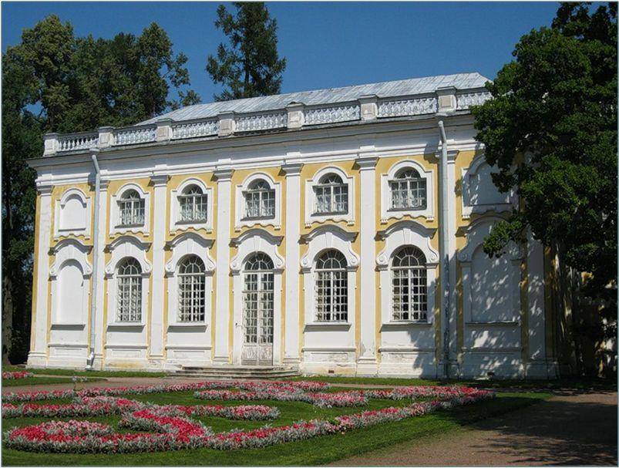
Каменное зало

